Slide 1

COMITE DE PILOTAGE P.A.S.S.
(permanence d’accès aux soins de santé) de Pont-Audemer 2024
AUGER Aurélien puis LEREBOURG Marie Laure– faisant fonction cadre de santé
MABILAIS François -médecin PASS
PINARDON Anne– Infirmière PASS
MOULIN Géraldine– assistante sociale PASS
STALIN Laetitia– Cs RSA
PAULCécile- neuropsychologue
LENGIGNON Cécile- socio-esthéticienne
HAMELET Alexandra -Secrétaire
LEROYER Sandrine-Diététicienne
COPIL PASS 2024
1

Slide 2
Introduction
La permanence d’Accès aux Soins de santé offre une prise en charge médico-sociale pour des personnes en difficultés d’accès aux soins de santé .
Ces consultations sont sans facturation au patient .
La PASS est rattachée à un établissement de santé (UF PASS 1550 pour la PASS du CH de la Risle) avec des locaux et du personnel dédié.
« La PASS accueille toute personne en situation de précarité en besoin de soins et qui ne peut y accéder en raison d’UN ou PLUSIEURS critères :
-Absence de couverture sociale ou couverture incomplète et ressources insuffisantes pour payer les soins.
-Absence de domicile fixe, isolement social,difficulté à s’orienter dans le système de santé
-Situation administrative et sociale complexe dans un contexte de grande précarité ET en l’absence de médecin traitant. »
(extrait missions du service PASS-Direction générale de l’offre de soins- ministère de la santé et de la prévention)
COPIL PASS 2024
2

Slide 3
Critères d’inclusion
Les publics cibles des PASS sont des personnes en situation de précarité, qui ont besoin de soins ambulatoires et qui ne peuvent y accéder pour diverses raisons. « instruction n°DGOS/R4/2022/101 du 12 avril 2022.
Les indicateurs pour le repérage des patients vulnérables sont :
L’absence ou l’incomplétude de couverture maladie
L’absence de logement stable ou hébergement précaire
L’absence de ressources
La difficulté à s’orienter
Des passages répétés aux urgences
Une grande vulnérabilité( mineurs, femmes enceintes, personnes isolées, VIF...)
COPIL PASS 2024
3

Slide 4
Activités de la PASS: 3 types
Auprès des patients ou pour le bénéfice des patients :
accueil, entretiens sociaux, démarches d’accès aux droits, consultations infirmières et médicales,accompagnements dans les démarches de soins dans l’établissement et / ou à l’extérieur, accompagnement dans les démarches vers les services ou établissements sociaux si celles ci sont nécessaires à la continuité des soins.
Auprès des professionnels de l’établissement ,en articulation avec la direction de l’établissement de santé: actions de sensibilisation, d’ information et de formation des personnels hospitaliers aux questions de santé/ précarité/migration, mise en place de protocoles et procédures pour le repérage , la prise en charge dans l’ensemble des services de l’établissement hospitalier des personnes en situation de précarité et – si besoin- leur orientation vers la PASS, notamment avec les services des urgences,articulation et collaboration entres les professionnels de la PASS et ceux des autres services hospitaliers pour les situations complexes ou bloquées afin d’améliorer la qualité du soin.
COPIL PASS 2024
4

Slide 5
Auprès des partenaires extérieurs à l’établissement :La PASS doit être un partenaire actif du réseau et formaliser le plus possible par courriers ou conventions, ses partenariats.Tout intervenant du secteur sanitaire, acteur du champ social et tout professionnel agissant dans le réseau local de précarité, au sens large,à vocation à être concerné,dont en particulier : les caisses d’assurance maladie(CPAM et CCMSA), les services du conseil départemental (PMI,ASE et action sociale),le SIAO, les centres communaux d’action sociale(CCAS), les services municipaux de santé,les centres d’hébergement et de réinsertion sociale,les structures de prise en charge et d’hébergement des personnes dans le cadre de la demande d’asile( CADA, CPH))associations humanitaires,structures médico-sociales,autres établissements de santé, médecins et paramédicaux libéraux,dispositif d’appui à la coordination(DAC) etc..
5
COPIL PASS 2024

Slide 6
Organisation
La PASS fonctionne sur rendez-vous du Lundi au vendredi de 8h30 à 12h30 et de 13h30 à 17h30 en téléphonant au 02 32 41 65 78 ou par mail à pass@ch-pont-audemer.fr
Accueil et secrétariat sont mutualisés avec le CSAPA(centre d’addictologie) présent sur le même étage.
Les personnes sont accueillies dans leur grande majorité au 1er étage du bâtiment principal juste au dessus de l'Accueil et bureau des entrées du CH de la Risle.
Elles peuvent si besoin être rencontrées sur leur lieu de vie ou dans un lieu d'accueil hors hôpital mis à disposition par des partenaires lors des permanences « aller- vers ».
COPIL PASS 2024
6

Slide 7
Equipe PASS
Elle est composée:
D'une assistante de service social à temps partiel
D'une infirmière à temps partiel
D’une secrétaire à temps partiel
D’un médecin à temps partiel
D’une neuropsychologue (qui a cessé son activité hospitalière en décembre 2023)
D’un temps de socio-esthéticienne
D’un temps de diététicienne
D’une referente médico sociale pour
les benéficiaires du RSA
COPIL PASS 2024
7

Slide 8
Profil du public
COPIL PASS 20/24
8

Slide 9
L’activité de l’infirmière
190 patients suivis par l'infirmière dont 99 nouvelles personnes
372 consultations.
L'activité infirmière n'est pas très représentative sur 2023 compte tenu d'une année incomplète en raison du temps de présence diminué : Absente sur les 3,5 premiers mois . Un peu moins de la moitié des patients accompagnés par l'infirmière en 2023 sont des nouveaux patients .Il y a eu autant de premières consultations que de consultations de suivi .
Les Problématiques repérées
Les troubles psychologiques sont les indicateurs les plus fréquemment repérés et associés à la précarité.Le public suivi en 2023 est encore plus isolé que les années précédentes.
Les addictions sont toujours présentes.
Les chiffres concernant le tabagisme sont représentatifs, mais en baisse. Le tabac, pour ces personnes, représente un des plaisirs accessibles malgré les conséquences sanitaires et budgétaires non négligeables. Peu sont demandeuses d’un suivi ou d’un sevrage...
COPIL PASS 2024
9

Slide 10
Dans le cadre du mois sans tabac en novembre 2023 il y a eu un projet en partenariat avec le CSAPA de Pont-Audemer, porté par le Dr Flavigny médecin addictologue.
L’infirmière a bénéficié d’une formation « Devenir prescripteur de traitements de substitution nicotinique »le 18/10 et 21/11/2023.
Sur les 178 personnes rencontrées par l’IDE jusqu’en novembre il y avait 43 fumeurs. Sur ce mois il y a eu 58 entretiens IDE PASS dont certains vus 2 fois au cours de ce mois.
Pour les patients rencontrés il y a eu un RPIB ( Repérage Précoce Intervention Brève) systématique et pour les 13 fumeurs vus,en terme de réduction des risques, à minima ils ont été encouragés à ne plus fumer à l’intérieur.2 personnes sont dans une démarche d’arrêt du tabac.3 personnes ont bénéficié d’un accompagnement.
COPIL PASS 2024
10

Slide 11
Les méthodes d’intervention
L’écoute
L'écoute prend toujours une grande part de l'activité infirmière.
Ce temps dédié lors des rendez-vous médicaux permet d'établir une relation de confiance. Certaines problématiques qui n'étaient pas initialement abordées s'en trouvent parfois révélées et rendent possible l'évolution de l'accompagnement.
L’éducation à la santé / prévention
Surtout par rapport aux maladies chroniques et l’éducation à la prise de traitement.
Liaison partenaires
La prise de rendez-vous et l'accompagnement physique
Pour certaines situations, l'infirmière aide à la prise des rendez-vous et accompagne les personnes aux consultations. Ce qui peut s'expliquer par la précarité des personnes, la difficulté à s'orienter dans le système de santé et aussi par l'appréhension du milieu médical.
COPIL PASS 2024
11

Slide 12
Les actes infirmiers
Au cours des bilans de santé: 182 prises de constantes
La prise de constantes chez les patients a permis de mettre en évidence, pour certains, un dysfonctionnement aboutissant à la mise en place d'un traitement médicamenteux. Cet état a généré une surveillance et une adaptation du traitement avec le médecin. ( HTA)
56 délivrances de traitement
Pour les personnes qui n’ont pas de droits ou droits incomplets, en grande précarité.
30 bilans biologiques
Pour les personnes qui n’ont pas de droits ou des droits incomplets et dont le bilan ne peut pas attendre.C’est le médecin qui estime la priorité .
.
Une majorité d’orientations par l’IDE est effectuée vers les professionnels de la PASS ,une moindre part vers les consultations externes, le CPP, le CSAPA.
COPIL PASS 2024
12

Slide 13
MISSIONS DU MEDECIN
Consultations et entretiens médicaux (évaluation de la situation de la personne )qui concourent à la prévention,au dépistage au diagnostic et au traitement afin de maintenir ou restaurer la santé et les compétences de la santé de la personne.
Elaboration d’un parcours de soins adapté pour le patient en concertation avec l’ASE en assurant la coordination médicale(en interne de l’établissement ou en relais vers l’extérieur..
Coordination et accompagnement de l’équipe dans les projets intra et extra hospitalier.
Réunions d’équipe pluri-professionnelles(ASE, IDE, PSYCHOLOGUE, SOCIO-ESTHETICIENNE,secrétaire,diététicienne) pour évoquer et avancer sur les situations médico sociales les plus complexes.
COPIL PASS 2024
13

Slide 14
FILE ACTIVE( nombre de personnes reçues) : 295
CONSULTATIONS : 830 + 150 consultations non honorées d’où 980 plages proposées.
PATHOLOGIES PRINCIPALES :
PSYCHIATRIQUES : 35 %
RHUMATOLOGIQUE : 20 %
CARDIOLOGIQUE : 16 %
TROUBLES PSYCHO SOMATIQUES : 15%
DIABETO ENDOCRINO : 11 %
GASTRO ENTERO HEPATO : 10 %
DERMATOLOGIE : 10 %
PNEUMOLOGIE : 10 %
AUTRES: inférieures à 10 %
Addictions alcool tabac cannabis et autres produits:15 %
14
COPIL PASS 2024

Slide 15
ACTIONS ET ORIENTATIONS
Traitement: 80 %
Biologie : 20 %
Imagerie : 15 %
Vaccination : 5 %
Hospitalisation : 1 %
Les différentes orientations des patients de la PASS se font essentiellement vers les professionnels et structure du CH de la Risle,
plus accessoirement vers d’autres structures mais cela nécessite obligatoirement l’attente de l’ouverture de droits.
Le frein principal pour certaines orientations parfois pourtant indispensables, reste le transport.
15
COPIL PASS 2024

Slide 16
Les missions de l’assistante de service social
Rôle de premier accueil et d’évaluation sociale des besoins de la personne.
vérification/ouverture des droits.
Orientation vers le droit commun ou vers le plateau technique et les consultations spécialisées de l’hôpital en lien avec les autres acteurs de la PASS.
Coordination sociale en interne de l’hôpital et en externe avec les partenaires sanitaires et sociaux.
Participation aux staffs de la PASS.
participation/organisation de synthèses.
Participation à l’organisation du service.
Mise à jour des protocoles et veille sociale.
Participation à la rédaction du rapport d’activité et à l’organisation du copil annuel de la PASS.
Développement et entretien du réseau partenarial.
16
COPIL PASS 2024

Slide 17
L’activité de l’assistante de service social en quelques chiffres
216 patients.
393 entretiens sociaux.
342 Démarches administratives
42 staffs
30 permanences
28 visites à domicile
49 accompagnements extérieurs
136 liaisons partenariales
26 réunions partenaires
17 commissions
COPIL PASS 2024
17

Slide 18
L’accompagnement social
L’assistante de service social reçoit les personnes sur RDV uniquement dans les locaux du service, elle réalise pour chaque nouvelle personne accueillie, une évaluation sociale. En fonction des difficultés, elle met en place un plan d’aide en accord avec la personne.
L’accompagnement dans les démarches prend différentes formes : constitution de dossiers, liaisons partenariales, information …
Pour les personnes particulièrement isolées ou qui rencontrent des freins psychologiques, un accompagnement physique vers les structures partenaires est proposé.
Pour les personnes qui rencontrent des problèmes de mobilité , des visites à domicile peuvent être mises en place pour maintenir le lien et éviter la rupture de la prise en charge .
18
COPIL PASS 2024

Slide 19
Missions de la Secrétaire
Gestion et Organisation des activités
Préparation et gestion des consultations médicales
Gestion des staffs
Organisation de rencontres professionnelles des prestataires extérieurs
Gestion administrative
Gestion des dossiers médicaux
Gestion du courrier
Gestion des stocks
Suivi de l’activité
19
COPIL PASS 2024

Slide 20
Activité de la secrétaire
1091 Appels Téléphoniques
756 Prises de RDV
670 Préparation de dossiers Médicaux
216 Courriers effectués
35 Staffs
40 Compte Rendu
5 Réunions Journées Régionale/Echanges de Pratiques
2 Journées Groupes de travail
3 Réunions rencontre Partenaire
20
COPIL PASS 2024

Slide 21
Activité de la conseillère en insertion
Suivi : 96 bénéficiaires du RSA dont 86 ont été rencontrés physiquement
476 rendez vous ont été proposés dont 88 non honorés
20 dans les locaux de la PASS
263 en permanences externes
126 en interventions externes
67 en visites à domicile

Slide 22
ORIENTATIONS en interne ;
35 personnes vers la PASS dont 12 vers la psychologue
18 personnes vers le CSAPA
SORTIES :
30 bénéficiaires sont sortis du portefeuille
2 en raison de ressources supérieures
6 se sont vus accorder l’AAH
4 orientés vers un référent socio professionnel
2 ont été orientés vers le coach insertion
1 vers le GIP JOB 27
2 vers le pole emploi
6 vers le pole accueil
1 en veille,1 DCD,1 a renoncé au RSA
4 ont déménagés

Slide 23
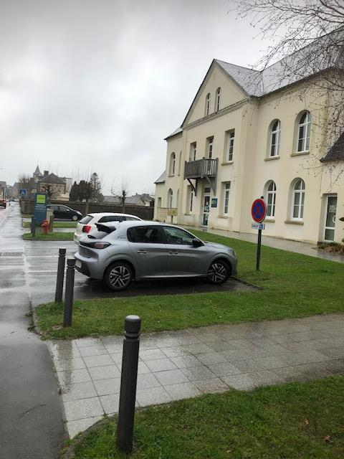
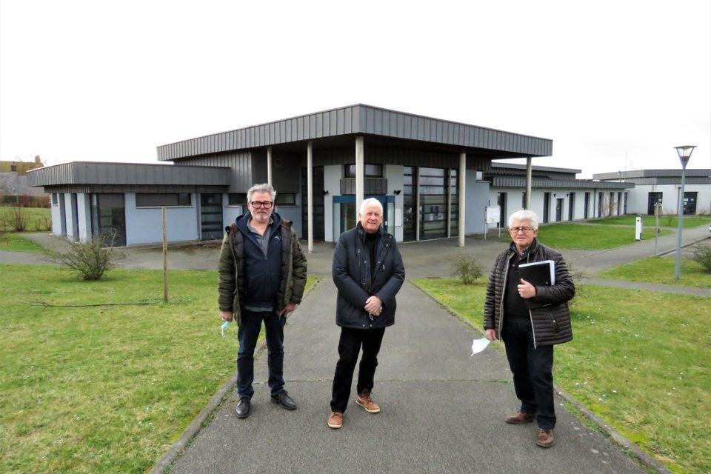
Les permanences médico- sociales
Fin 2021, la PASS de Pont-Audemer a répondu à l’appel à projet de l'ARS visant à développer l'Aller-Vers(action tournée vers les personnes les plus précaires au sein du territoire)
Deux permanences ont ouvert fin 2022, l’une à Quillebeuf( pôle enfance et famille) l’autre à Beuzeville (maison du département)
L'infirmière et l’assistante de service social de la PASS accueillent sur rendez-vous les habitants de Quillebeuf et Beuzeville et des communes limitrophes. Une analyse sociale et sanitaire est réalisée avec possibilité, si besoin, de rencontrer le médecin de la PASS de Pont Audemer 1 fois par mois le mardi.
COPIL PASS 2024
23

Slide 24
LA PASS DENTAIRE
Un travail de conventionnement a été réalisé durant l’année 2023 entre la PASS dentaire du Havre et l’ensemble des PASS du groupement hospitalier de territoire afin de permettre aux patients de bénéficier de soins dentaires gratuits (prothèses inclues)
Pratiquement il sera mis en place mensuellement une demi-journée de consultation dentaire équivalent pour notre PASS de PONT AUDEMER à deux consultations mensuelles.
Il est important de souligner qu’un accès en urgence reste possible à tout moment.
Un axe de travail est en cours afin de faciliter le transport vers cette PASS dentaire.
COPIL PASS 2024
24

Slide 25
Réseau partenarial
Le réseau partenarial reste un maillon indispensable de la PASS. Il est nécessaire de le faire vivre, de l'entretenir et de le développer aussi bien en intra qu' en extra hospitalier.
Il s'appuie sur :
des échanges réguliers avec les partenaires à plusieurs niveaux: les critères d'inclusion de chacun des dispositifs, les modalités de fonctionnement (outils de communication, partage des informations utiles à l'accompagnement de la personne)
l'analyse des situations individuelles et les axes d'accompagnement, les projets communs, innovants, dans le but d'améliorer la qualité de l'accompagnement
une formalisation des partenariats (protocole ou convention)
une veille des dispositifs existants sur le territoire et la participation aux groupes de travail.
COPIL PASS 2024
25

Slide 26
Les institutions de droits:
CAF
CPAM - MSA
CARSAT
Pôle Emploi
MDPH…
En intra hospitalier:
SAU
Bureau des entrées
Centre Gynécologique et de Périnatalité de Proximité
(Centre de planification) (CEGIDD)
Consultations OREV (VIF)
(Service social hospitalier)
Les PASS de proximités:
Les partenaires « de terrain »:
Services de la Ville, du département, CLIC, DAC Ouest, bailleurs sociaux, associations caritatives, Intervenants de l’insertion (conseillers pôle emploi, référents RSA, mission locale, Cap emploi…)+ assocations de l’insertion (PACTE, PAREC,ITERACTION) CMP, CSAPA, Entraid’addict, ACCES, accueil service, SIAO, CAO, Maisons relais, CADA, CPH, CHRS, centres sociaux, professionnels libéraux,…
COPIL PASS 2024
26

Slide 27
Perspectives 2024
Développer les permanences en mobilisant les partenaires.
La PASS dentaire
Les urgences
Les admissions
Revoir les outils de communication flyers, affiches
COPIL PASS 2024
27

Slide 28
BILAN FINANCIER 2023
Désignation |  | Année 2023 | Commentaires
Titre 1 | Charges de personnel | 220 954
 | dont personnel médical | 74 228 | Hors astreintes payées en 2023
 | dont personnel non médical | 146 726
Titre 2 | Charges à caractère médical | 4 249 | Imagerie médicale, biologie, consultations spécialisées, médicaments et dispositifs médicaux
Titre 3 | Charges à caractère hôtelier et général | 2 600 | Dont frais de déplacement du Référent RSA
Titre 4 | Autres charges | 2 154
Total des CHARGES |  | 229 957
Titre 1 | Produits versés par l'Assurance Maladie - FIR | 146 446 | 111 447 € arrêté initial + 34 999 € arrêté du 31/12/23
Titre 2 | Autres produits de l'activité hospitalière | 0
Titre 3 | Autres produits | 49 619 | Remboursements IJSS, FEH et CD27 missions Référent médico-social RSA
Total des PRODUITS |  | 196 065
RESULTAT NET imputation directe |  | -33 892
Charges indirectes estimées au taux de 17% |  | -30 658
RESULTAT DEFICITAIRE 2023 |  | -64 550
 | Personnels | ETP | 2023
 | Cadre de santé | 0,05 | 3 272 €
 | IDE | 0,65 | 51 014 €
 | Psychologue | 0,20 | 8 943 €
 | Adjoint administratif | 0,50 | 19 020 €
 | Assistante sociale | 0,20 | 9 619 €
 | Diététicienne | 0,13 | 8 975 €
 | Praticien | 0,30 | 74 228 €
 | Rérérent RSA | 1,00 | 40 536 €
 | Socio- esthéticienne | 0,10 | 5 346 €
 | TOTAL | 3,13 | 220 954 €

